Slide 1
JPA & Hibernate Gustavo Ansaldi Oliva {golivax@gmail.com, GOLIVA@ime.usp.br}
10 de agosto de 2011
Instituto de Matemática e Estatística da USP (IME-USP)

Slide 2
Agenda
Introdução
Java Persistence API (JPA)
Annotations
Entity Manager
JPQL
Comandos
Exemplos
Definindo e Executando as Queries
Hibernate
Hibernate Query API
Hibernate Criteria API

Slide 3
Introdução
Grande maioria das aplicações utiliza bancos de dados relacionais para armazenar seus dados
Dados são modelados de maneira diferente em sistemas orientados a objetos e em bancos de dados relacionais
JDBC (Java Database Connectivity)
Conjunto de classes e interfaces (API) escritas em Java que fazem o envio de instruções SQL para qualquer banco de dados relacional
Dá origem à código difícil de manter

Slide 4
Object-Relational Impedance Mismatch
Granularidade
O modelo de classes é mais granular que o modelo relacional
Subtipos (herança)
O conceito de herança
Identidade
Em modelos relacionais, a noção de igualdade é dada pela chave primária
Porém, no paradigma de objetos, tem-se
Object identity (a == b)
Object equality (a.equals(b))
Associações
Em modelos relacionais, associações são feitas através de chaves estrangeiras
No paradigma de objetos, a associação é uma referência unidirecional
Navegação de dados
Em modelos relacionais, há a noção de joins
No paradigma de objetos, há a noção de navegação em um grafo de dependências

Slide 5
JPA
Especificação de um framework para mapeamento objeto-relacional
Solução mais simples e eficiente que as existentes até o momento
Divulgado no Java EE 5 como parte do EJB 3

Slide 6
JPA
Frameworks que motivaram a criação da JPA (Hibernate, Toplink, etc), adaptaram-se para implementar esta especificação

Slide 7
Anotações básicas
@Entity
public class Funcionario implements Serializable{
@Id
private int id;
private String nome;
@Temporal (TemporalType.DATE)
private Date nascimento;
//Construtor default, getter e setter
}

Slide 8
Anotações básicas
@Entity
public class Funcionario implements Serializable{
private int id;
private String nome;
private String nascimento;
@Id
public int getId(){
return id;
}
@Temporal (TemporalType.DATE)
public Date getNascimento(){
return nascimento;
}
//Outros getters e setters
}

Slide 9
Anotações básicas - @Id
@Id
@Generated Value
private int id;
@Id - Define qual campo que é a chave primária.
@GeneratedValue - Define como que o JPA gera os valores para a chave primária. Pode ser de quatro tipos: AUTO (o default), IDENTITY, SEQUENCE e TABLE.

Slide 10
Anotações básicas - @Id
@Id
@Generated Value (strategy=GenerationType.AUTO)
private int id;
strategy=GenerationType.AUTO - O JPA tenta descobrir qual é a melhor estratégia.

Slide 11
Anotações básicas - @Id
@Id
@Generated Value (strategy=GenerationType.IDENTITY)
private int id ;
GenerationType.IDENTITY - O banco de dados usa uma coluna de auto-incremento.

Slide 12
Anotações básicas - @Id
@Id
@Sequence Generator (name="Funcionario Seq" ,sequenceName=" FuncGen")
@GeneratedValue(strategy=GenerationType.SEQUENCE,generator="FuncionarioSeq")
private int id;
GenerationType.SEQUENCE - Uma sequence é usada para gerar a chave primária. Essa sequence é descrita por uma anotação @SequenceGenerator.

Slide 13
Anotações básicas - @Id
@Table Generator(name="Funcionario Seq", table="Contadores", pkColumnName="Nome", valueColumnName="Proximo", pkColumnValue="Funcionario")
@Id
@Generated Value (strategy=GenerationType.TABLE, generator="FuncionarioSeq")
private int id;
GenerationType.TABLE - Uma outra tabela é usada para gerar a chave primária. Essa tabela é especificada em uma anotação @TableGenerator.

Slide 14
Anotações básicas - @Temporal
Para tipos de data, hora e data/hora:
java.sql.Date mapeia para "data".
java.sql.Timestamp mapeia para "data/hora".
java.sqlTime mapeia para "hora".
java.util.Date e java.util.Calendar mapeiam de acordo com a annotation @Temporal.
@Temporal (TemporalType.DATE)
private Date data Nascimento;

Slide 15
Anotações básicas - @Enumerated
Campos ou getters de tipos enum devem ter a anotação @Enumerated
@Enumerated tem dois valores: ORDINAL, que é o padrão e diz que o método ordinal() do enum será usado para persisti-lo, ou STRING que diz que o método name() será usado para persisti-lo.
@Enumerated (EnumType.STRING)
private Estado estado;

Slide 16
Anotações básicas - @Lob, @Basic
@Lob
@Basic (optional=true, fetch=Fetch Type.LAZY)
private char[ ] fotografia;
FetchType.EAGER - Indica que o campo sempre é carregado para a memória junto com a entidade.
FetchType.LAZY - Indica que o campo só é carregado para a memória quando esse é referenciado.

Slide 17
Anotações básicas - @Entity, @Table
@Entity (name="truck")
@Table (name="tbcaminhoes")
public class Caminhao implements Serializable {

Slide 18
Anotações básicas - @Column
@Entity
public class Carro implements Serializable{
@Id
@Column (name="carro placa")
private String placa;
@Column (unique=true, nullable=true)
private String renavam;
}

Slide 19
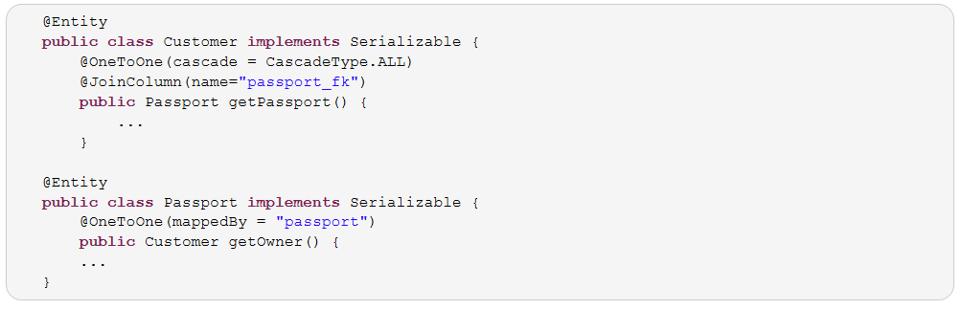
Mapeando relacionamentos - @OneToOne

Slide 20
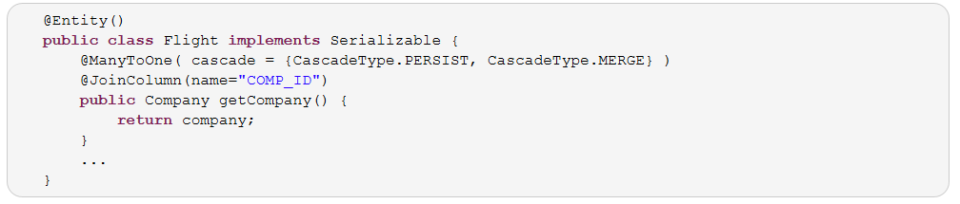
Mapeando relacionamentos - @ManyToOne

Slide 21
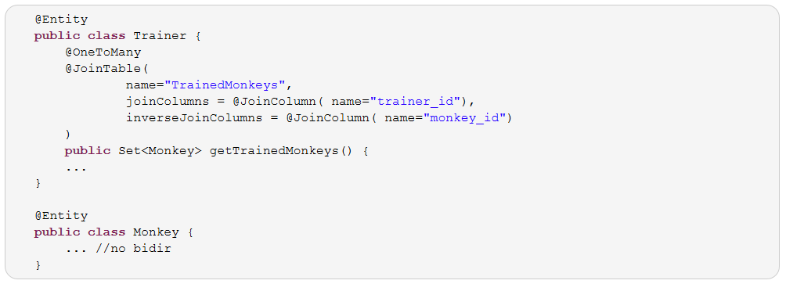
Mapeando relacionamentos - @OneToMany
Unidirecional

Slide 22
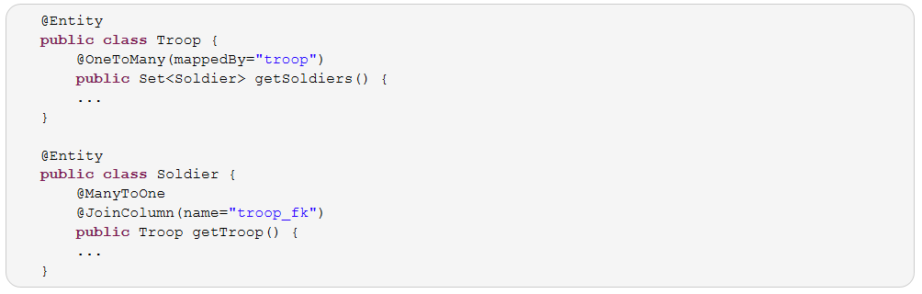
Mapeando relacionamentos - @OneToMany
Bidirecional

Slide 23
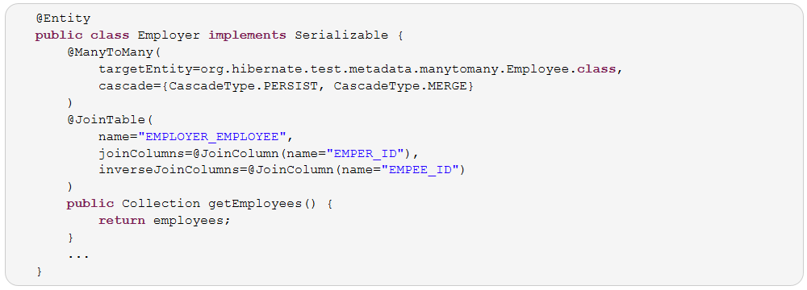
Mapeando relacionamentos - @ManyToMany

Slide 24
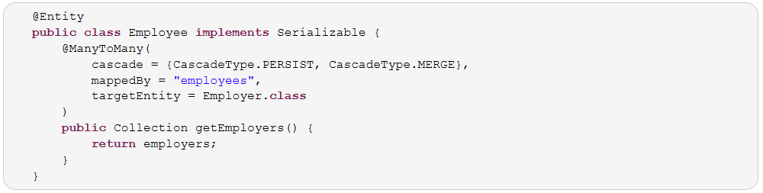
Mapeando relacionamentos - @ManyToMany

Slide 25
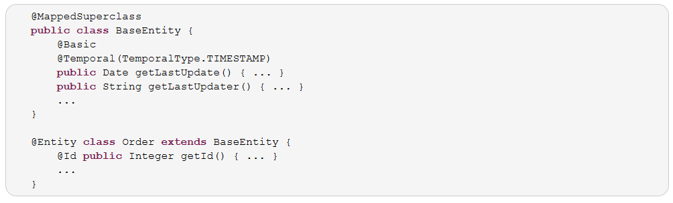
Mapeando relacionamentos - Herança
Ver outros tipos em
http://docs.jboss.org/hibernate/annotations/3.5/reference/en/html_single/#entity-mapping

Slide 26
Entity Manager
Funcionalmente, divide-se em:
Transaction Association
Entity Lifecycle Management
Entity Identity Management
Cache Management
Query Factory
Closing

Slide 27
Transaction Association
public EntityTransaction getTransaction();
Utilizado para iniciar e fechar uma transação

Slide 28
Entity Lifecycle Management
public void persist(Object entity);
public void remove(Object entity);
public Object merge(Object entity);
public void refresh(Object entity);

Slide 29
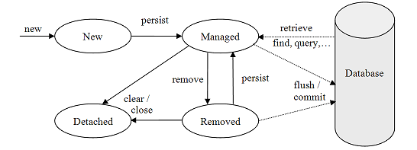
Entity Lifecycle Management

Slide 30
Entity Identity Management
public <T> T find(Class<T> cls, Object oid);
Retorna o objeto buscado
public <T> T getReference(Class<T> cls, Object oid);
Retorna um proxy do objeto buscado
public boolean contains(Object entity);
Verifica se uma instância está no Persitence Context

Slide 31
Cache Management
public void flush();
public FlushModeType getFlushMode();
public void setFlushMode(FlushModeType flushMode);
COMMIT
AUTO
public void clear();

Slide 32
Query Factory
public Query createQuery(String query);
public Query createNamedQuery(String name);
public Query createNativeQuery(String sql);
public Query createNativeQuery(String sql, Class resultCls)
public Query createNativeQuery(String sql, String resultMap

Slide 33
Closing
public boolean isOpen();
public void close();

Slide 34
JPQL
Similar a SQL
Usado para definir buscas de entidades
Independente do mecanismo usado para persistência
Estende EJB QL
Declaradas estaticamente ou dinamicamente

Slide 35
Comandos
SELECT campos FROM entidade [WHERE condição] [GROUP BY cláusula] [HAVING condição] [ORDER BY cláusula]
UPDATE entidade SET campo atualizado=valor [WHERE condição]
DELETE entidade [WHERE condição]

Slide 36
Exemplo
@Entity
@Table (name="CUSTOMER TABLE")
public class Customer implements Serializable{
@Id
@Column (name="ID")
private Integer customer id ;
@Column (name="CITY")
private String city;
@Column (name="NAME")
private String name;
@Enumerated (ORDINAL)
@Column (name="STATUS")
private CustomerStatus status ;
@OneToMany (mappedBy="customer")
private Collection<Order> orders;
}

Slide 37
Exemplo
@Entity
@Table(name="ORDER TABLE")
public class Order implements Serializable{
@Id
@Column(name="ID”)
private Integer orderId
@Column(name="QUANTITY")
private int quantity;
@Column (name="TOTALPRICE")
private float totalPrice
@ManyToOne
@Join Column(name="CUST_ID")
private Customer customer;
}

Slide 38
Definindo a query de busca
String ejbql = "SELECT c FROM Customer c WHERE c.name = 'Joao' ";
Executando
Query query = em.createQuery(ejbql);
List result = query.getResultList();

Slide 39
Definindo a Named Query
@NamedQuery (name="findCustomerByName",
query="SELECT c FROM Customer c WHERE c.name = :name")})
Executando
List customers = em.createNamedQuery("findCustomerByName").setParameter("name", "Joao").getResultList();

Slide 40
SELECT simples
"SELECT c FROM Customer c WHERE c.name = 'Joao'
SELECT com JOIN implícito
"SELECT o FROM Order o WHERE o.costumer.name = 'Joao'
SELECT com JOIN explícito
SELECT costumer FROM Costumer costumer JOIN costumer.orders AS order WITH order.totalPrice > 10

Slide 41
Hibernate
Um dos principais frameworks que inspiraram a JPA
Criado a partir de iniciativa open-source
Hoje é mantido pela JBoss

Slide 42
Utilizando a API do Hibernate
É possível utilizar a API exclusiva do Hibernate mesmo quando o utilizamos como provider para o JPA
O método getDelegate() retorna uma instância que implementa a interface org.hibernate.Session

Slide 43
Hibernate Query API
Criteria Query API
Maneira mais simples de obter dados
Queries são feitas programaticamente através de uma API Java
Hibernate Query Language
Sintaxe e funcionalidades bastante parecidas com JPQL
http://javaplace.blogspot.com/2007/09/hibernate-query-language-hql-e-ejb.html
SQL Nativo

Slide 44
Como utilizar a Criteria API
Crie um objeto org.hibernate.Criteria através do factorymethod createCriteria(...) da Session
Passe a classe do objeto persistente ou o nome da entidade para o método createCriteria(...)
Chame o metodo list() do objeto Criteria
//Get all instances of Person class and its subclasses
Criteria crit = sess.createCriteria(Person.class);
List results = crit.list();

Slide 45
Paginação
Hibernate cuida da paginação
Retornar um numero fixo de objetos
Dois métodos da classe Criteria
setFirstResult() - seta a primeira linha do resultado
setMaxResult() - seta a quantidade de linhas a retornar
Criteria crit = sess.createCriteria(Person.class);
crit.setFirstResult(2);
crit.setMaxResults(50);
List results = crit.list();

Slide 46
Restrictions
Utilizada para obter objetos que satisfaçam determinadas condições
Exemplo: Objetos do tipo Pessoa cuja idade seja maior do que 20 anos
Adicione restrições para o objeto Criteria com o metodo add()
O método add() recebe um objeto org.hibernate.criterion.Criterion que representa uma única restrição
Podem existir várias restrictions para uma Criteria
O metodo add() devolve o próprio objeto Criteria (chaining)

Slide 47
Métodos da classe Restriction
Restrictions.eq("name", "Shin")
Restrictions.ne("name", "NoName")
Restrictions.like("name", "Sa%")
Restrictions.ilike("name", "sa%")
Restrictions.isNull("name");
Restrictions.gt("price",new Double(30.0))
Restrictions.between("age", new Integer(2), new Integer(10))
Restrictions.or(criterion1, criterion2)
Restrictions.conjuntion()
Restrictions.disjunction()

Slide 48
Exemplo de Restriction
// Resgata objetos do tipo Pessoa
// cujo nome segue um padrao e cuja
// idade é 10 ou null (em branco)
List people = sess.createCriteria(Person.class)
.add(Restrictions.like("name", "Shin%"))
.add(Restrictions.or(
Restrictions.eq("age", new Integer(10)),
Restrictions.isNull("age")))
.list();

Slide 49
Ordenando resultados
É possível ordenar resultados utilizando org.hibernate.criterion.Order
List cats = sess.createCriteria(Cat.class)
.add( Restrictions.like("name", "F%")
.addOrder( Order.asc("name") )
.addOrder( Order.desc("age") )
.setMaxResults(50)
.list();

Slide 50
Associações
É possível especificar constraints em entidades relacionadas utilizando createCriteria(...)
List cats = sess.createCriteria(Cat.class)
.add(Restrictions.like("name", "F%")
.createCriteria("kittens")
.add(Restrictions.like("name", "F%"))
.list()

Slide 51
Projeções e Aggregate Functions
A classe org.hibernate.criterion.Projections é um factory para instâncias de Projection
Aplique uma projeção em uma query através do método setProjection() da classe Criteria

Slide 52
Projeções e Aggregate Functions
rowCount()
avg(String propertyName)
count(String propertyName)
countDistinct(String propertyName)
max(String propertyName)
min(String propertyName)
sum(String propertyName)

Slide 53
Exemplo
// Retorna uma lista com um array de Object
// como primeiro elemento. O array de Object contem
// todos os valores em ordem
Criteria crit = sess.createCriteria(Product.class);
ProjectionList projectList = Projections.projectionList(
projectList.add(Projections.avg("price"));
projectList.add(Projections.sum("price"));
crit.setProjection(projectList);
List results = crit.list();

Slide 54
Query by Example
Prove um outro "estilo“ de busca
Como realizar uma QBE
Parcialmente popule uma instancia de um objeto
Deixe o Hibernate construir uma Criteria utilizando a instancia como exemplo
A classe org.hibernate.criterion.Example implementa a interface Criterion
Você pode usá-la como qualquer outra restrição
Utilize Example.create(...) para criar uma restrição deste tipo

Slide 55
Exemplo
// Recupera objetos do tipo Pessoa
// através de um exemplo
Criteria crit = sess.createCriteria(Person.class);
Person person = new Person();
person.setName("Shin");
Example exampleRestriction = Example.create(person);
crit.add(exampleRestriction);
List results = crit.list();

Slide 56
Hibernate Criteria API
Facil de usar, poderosa e elegante
Especialmente útil quando e necessário utilizar Dynamic Query Generation
Por outro lado, queries estaticas externas possuem algumas
vantagens
Queries externalizadas podem ser auditadas e otimizadas (se necessario) pelo DBA
Named queries em arquivos de mapeamento concentram as queries em apenas um lugar
Named queries são fáceis de guardar em cache (se necessário)

